Slide 1
Work Record
Control de jornada integrado
María Pilar Castro Sánchez
Grado en Ingeniería Informática
Desarrollo multiplataforma de aplicaciones móviles
Carles Sànchez Rosa
Jordi Almirall López
Carles Garrigues Olivella
15/01/2021
Notes:
Hola, esta es la aplicación Work Record … desarrollada para el Trabajo final de grado en el ámbito del desarrollo multiplataforma de aplicaciones móviles

Slide 2
Índice
Contexto
Diseño
Implementación
Pruebas
Resultados
Demostración
Conclusiones
Notes:
El contenido de esta presentación es primeramente un contexto donde explicaremos la razón de esta presentación
A continuación el diseño, donde explicaremos como decidí el diseño de esta aplicación
En el punto 4 pruebas, donde explicaremos las pruebas realizadas.
Después resultados
En la demostración realizaremos una prueba de la aplicación
Y al final las conclusiones a las que hemos llegado después de la realización de este proyecto

Slide 3
Contexto
Motivación, objetivos y metodología
Notes:
Comenzaremos hablando del contexto

Slide 4
Motivación
Modificación legislativa que promulga la obligatoriedad del mantenimiento del registro de jornada laboral.
Redundancia de herramientas corporativas dedicadas al registro de jornada y a la imputación de tiempo a proyectos comerciales.
Inexistencia de soluciones gratuitas e integrables en un entorno de servicios corporativos.
Notes:
La motivación de la realización de esta aplicación principalmente es por 3 razones
la modificación legislativa que se realizó mediante Real Decreto de medidas urgentes de protección social y de lucha contra la precariedad laboral en la jornada de trabajo por el cual se obliga a todas las empresas a guardar la jornada de trabajo diaria de sus trabajadores y a facilitar una herramienta para que los trabajadores registraran la hora de inicio y de fin de su jornada.
Las herramientas que existían o eran herramientas de registrar la jornada físicamente, tipo tarjetas o eran herramientas adaptadas a las aplicaciones que ya había.
Esto provocó que hubiera redundancia en muchas empresas, por ejemplo, ocurría que se tenía una herramienta para el registro de jornada y otra para la imputación de tiempo a proyectos. Lo que hacía que los trabajadores tuvieran que realizar 2 acciones para registrar su jornada.
Las soluciones que existen son soluciones que no son integrables dentro de las aplicaciones existentes para las empresas, con lo cual sería crear más redundancia para realizar la misma acción.

Slide 5
Objetivos
Solución móvil y multiplataforma.
Simplificar el registro de jornada e imputación de horas a proyectos.
Comunicar los registros de cada usuario a los servicios corporativos.
Mantener el histórico legalmente exigible.
Mantener el seguimiento y control de desviaciones corporativo.
Recordar al usuario la necesidad de gestionar debidamente su jornada.
Permitir comunicar incidencias en el control de la jornada.

Slide 6
Metodología
Desarrollo de la solución en cascada.
Diseño
DCU
Técnico
Implementación
Kanban
Pruebas
Funcionales
Integración
Unitarias

Slide 7
Diseño
CENTRADO EN EL USUARIO Y TÉCNICO
Notes:
Diseño

Slide 8
Diseño
Diseño centrado en el usuario
Diseño técnico
Usuarios y contexto
Diseño conceptual
Prototipado
Casos de uso
Arquitectura
Notes:
En el diseño centrado en el usuario

Slide 9
Diseño centrado en el usuario
Indagación
Diseño conceptual
Prototipado
Evaluación
Ciclo de diseño.

Slide 10
Diseño centrado en el usuario
Especificación del contexto y de los requisitos para la caracterización de los usuarios.
Indagación
Diseño conceptual
Prototipado
Evaluación
Investigación
Perfiles
Logging
Entrevistas
Encuestas
Jornada continua
Jornada partida
Monoproyecto
Multiproyecto
Notes:
Primeramente nos centramos en la indagación,
permiten obtener información para definir el producto involucrando a los usuarios en las actividades.
Para conocer las características de los usuarios y sus necesidades y objetivos de esta aplicación he seleccionado 3 técnicas de indagación que son las que mejor se adaptan a la aplicación:
Logging: el registro de jornada ya lo está realizando una aplicación web corporativa y desde la empresa nos permiten acceder a los registros de base de datos y a los ficheros de registro de actividad del sistema. De esa manera podemos recoger y analizar los datos de los usuarios.
Entrevistas en profundidad: Se obtuvieron datos de tipo cualitativo. Se llevaron a cabo en muestras pequeñas Con esta técnica intentabamos comprender las necesidades, preferencias y experiencias de los usuarios con un producto o sistema.
Encuestas: Nos han permitido obtener información de tipo cuantitativo sobre las preferencias de los usuario
Con los resultados de los métodos de indagación podemos pudimos establecer los diversos perfiles de los usuarios.

Slide 11
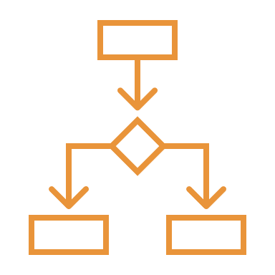
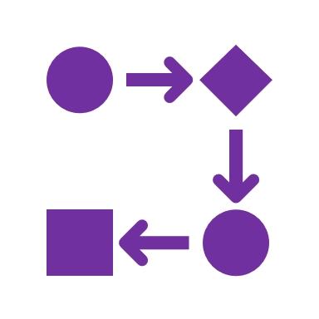
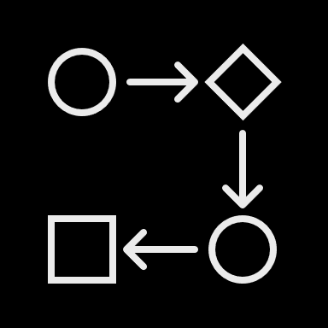
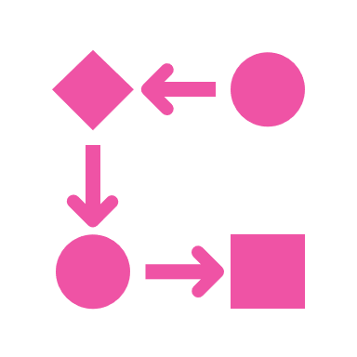
Diseño centrado en el usuario
Definición de escenarios de uso a partir de la caracterización de usuarios.
Indagación
Diseño conceptual
Prototipado
Evaluación
Perfiles
Personas
Escenarios
Jornada continua
Jornada partida
Monoproyecto
Multiproyecto
Notes:
A partir de los perfiles que obtuvimo en la indagación definimos unas personajes que se usuarios arquetipo que se ciñen a dichos perfiles de usuario y generamos escenarios de uso para estos En el escenario se incluye el contexto en el que tiene lugar la acción y la secuencia de acciones que se realizan y que nos ayudarán a explorar ideas y considerar aspectos del diseño. Y también flujos de interacción de estas funcionalidades en los distintos escenarios

Slide 12
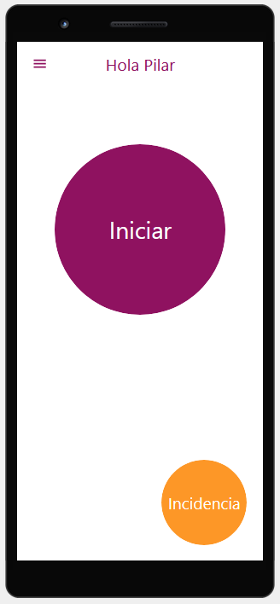
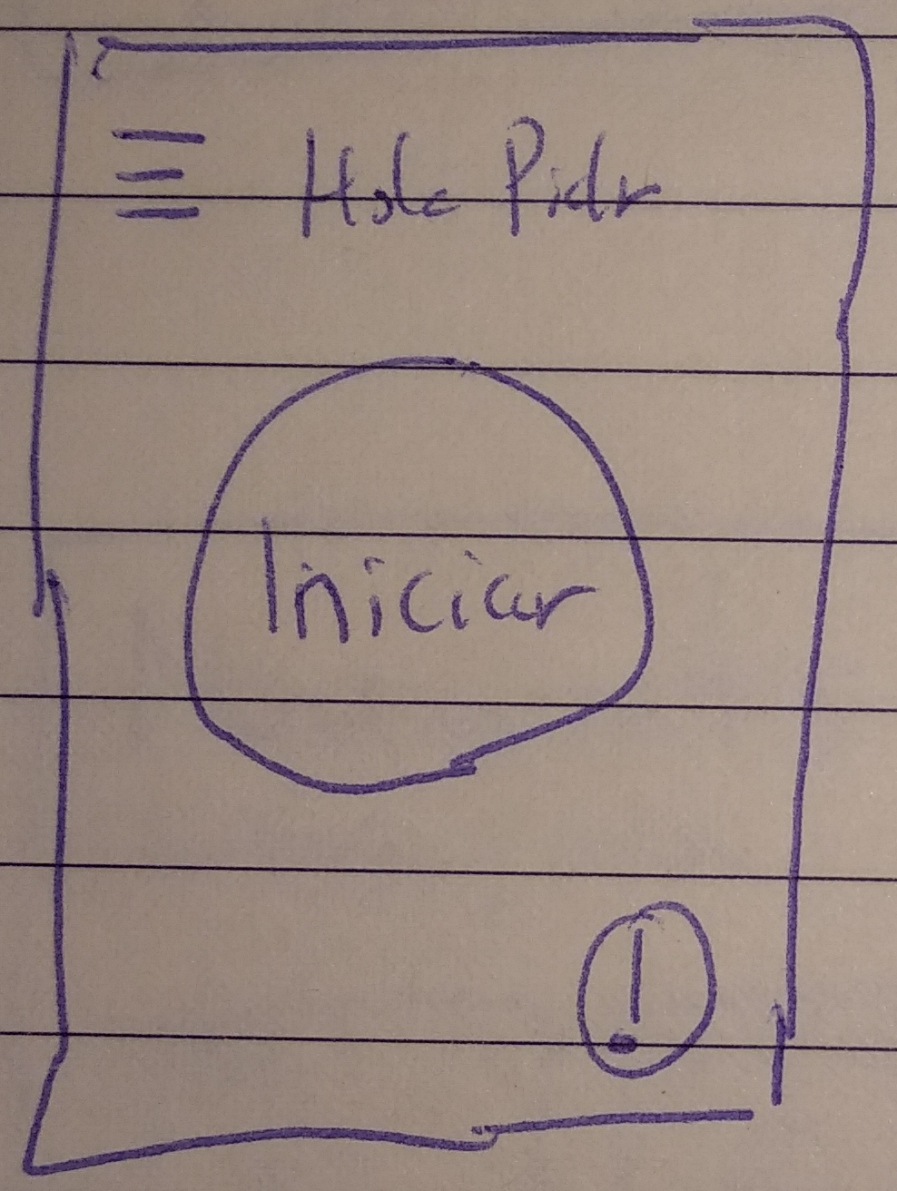
Diseño centrado en el usuario
Diseño de bocetos a mano alzada.
Transformación de bocetos en prototipos de alta fidelidad.
Indagación
Diseño conceptual
Prototipado
Evaluación
Boceto
Alta fidelidad

Slide 13
Diseño centrado en el usuario
Test con usuarios.
Indagación
Diseño conceptual
Prototipado
Evaluación
Usuarios
Tareas
Cuestionario
Notes:
Evaluaremos el prototipo con la técnica de Test con usuarios. Para ello realizaremos los siguientes pasos:
.
Las tareas a realizar por los usuarios para validar los test serán las siguientes:
Las preguntas referentes a las tareas.
Recopilaremos preguntas para obtener información del usuario que realiza el test mediante un cuestionario que se realizará después de completar las tareas

Slide 14
Diseño técnico
Casos de uso
Descripción formal de la interacción de los actores con el sistema.
Base de datos
Arquitectura MVVM
Separación en capas independientes de vista, lógica de negocio y datos.
Model
Lógica de negocio y datos
Datos
procesados
ViewModel
Lógica de presentación
View
Presentación
Enlace de datos
Modificación de datos
Notes:
Con los datos obtenidos en el Diseño centrado en el usuario definimos el diseño técnico
En los casos de uso primero definimos actores y flujo,y luego realizamos la definición de los casos de uso
A partir de ahí definimos la arquitectura con el diseño de la base de datos. El diseño de entidades y clases y la arquitectura en si que sería el modelo ModeloVistaVistaModelo

Slide 15
Implementación
CLAVES Y METODOLOGÍA

Slide 16
Implementación
Metodología Kanban
Ágil
División del trabajo en tareas
Fácil determinar estado de cada tarea
Framework Xamarin Forms
Visual Studio
SQLite y SQLite-Net Extensions
Newtonsoft Json.NET
SoapUI

Slide 17
Implementación
Claves
Soporta integración con servicios corporativos
API de autenticación
API de información del empleado
API de proyectos
API de registro de incidencias
API de registro horario e imputaciones
Elimina el acoplamiento en la Integración
Capa de servicios
JSON

Slide 18
Implementación
Claves
Diseño atractivo y moderno
Alta usabilidad
Notificación de los momentos de inicio, pausa, reanudación y fin de jornada
Imputación del tiempo total de una jornada al proyecto o proyectos asociados
Baja curva de aprendizaje

Slide 19
Implementación
Decisiones
Simplificación de persistencia de proyectos.
Se solicitan siempre a la API corporativa.
Simplificación de asociación a proyectos.
Se asume que no excederá de 3 proyectos.
Descarte de notificación en pantalla de bloqueo.
Descarte de configuración de proyecto por defecto.

Slide 20
Pruebas
VALIDACIÓN DE CONFORMIDAD

Slide 21
Pruebas
Funcionales
De integración
Unitarias
Unitarias
Funcionalidades concretas
De integración
Base de datos
Servicios externos
Funcionales
Conjunto de funcionalidades
Interacción con el usuario

Slide 22
Resultados
Software y documentación

Slide 23
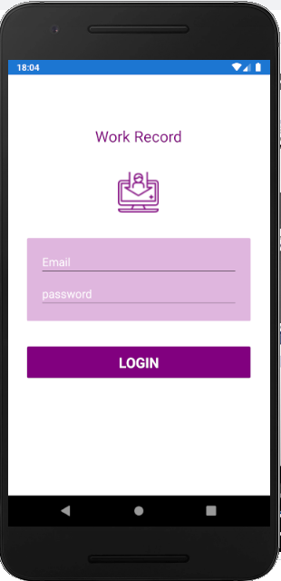
Resultados
Aplicación multiplataforma
Código fuente de la aplicación
Work Record

Slide 24
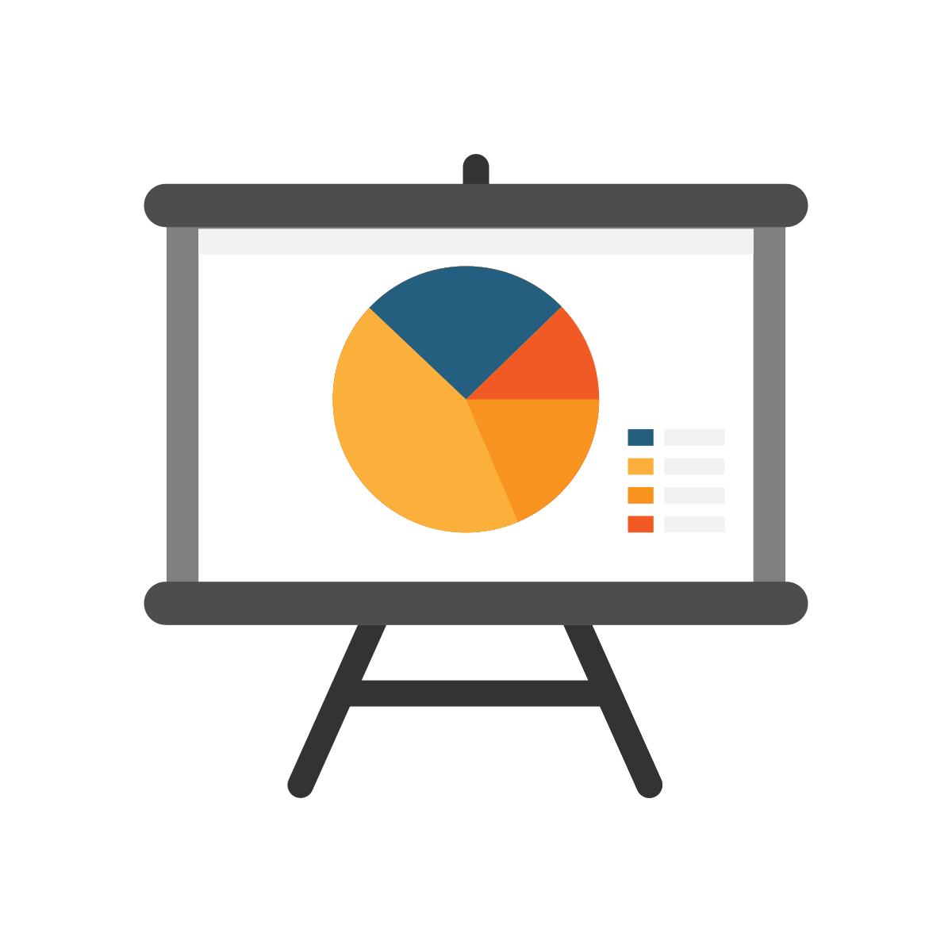
Resultados
Memoria
Presentación
Manuales

Slide 25
Demostración
Work record

Slide 26
Work Record
Autenticación
Configuración de jornada
Control de jornada
Imputación a proyectos
Reporte de incidencias
Visualización de históricos
Recordatorios y notificaciones
Integración corporativa

Slide 27
Conclusiones
Análisis crítico y línea evolutiva

Slide 28
Conclusiones positivas
Aplicación funcional
Requisitos funcionales originales cubiertos
Aprendizaje en múltiples áreas
Desarrollo de aplicaciones multiplataforma
Descubrimiento de nueva tecnología
Adquisición de experiencia en gestión de proyectos

Slide 29
Conclusiones negativas
Reducción de dedicación por factores externos
Mínimos descartes funcionales por falta de tiempo
Subestimación de tareas
Modificaciones funcionales por análisis previo imperfecto

Slide 30
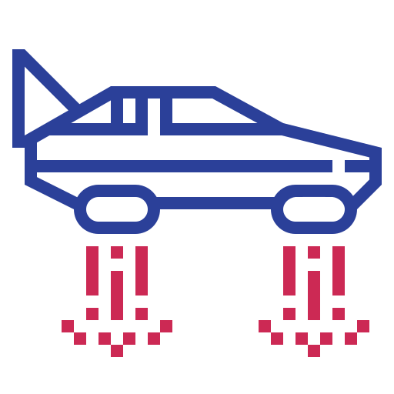
Línea evolutiva
Mejoras no funcionales
Análisis de calidad de código y posterior refactorización
Internacionalización
Mejoras funcionales
Gestión de información personal del usuario
Políticas de seguridad
Lógica de control de jornada
Múltiples pausas
Múltiples tipos de jornada (horario verano/invierno)
Gestión de ausencias

Slide 31
Gracias

